Slide 1


GODIŠNJI IZVJEŠTAJ za 2024. hKIG
PRILOG 4
Zagreb, veljača 2025.

Slide 2

Rezultati ukratko

Slide 3
Rezultati:
Više od 50 medijskih objava
Plasiranje predsjednice HKIG u TV i radijske emisije, te tiskane i online medije
30 tekstova (tekstovi za tiskovine, govori predsjednice)

Slide 4
Rezultati:
Medijskih objava
Tekstova (facebook, časopisi i govori)
Anketna istraživanja
50
30
2

Slide 5
KOMUNIKACIJA s MEDIJIMA

Slide 6













Medijske objave
Više od 50 medijskih objava

Slide 7
Ostale aktivnosti odnosa s medijima
Plasiranje gostovanja predsjednice u različite medije, TV i radijske emisije
Plasiranje tema u medije
Pisanje priopćenja, tekstova za facebook i tiskovine
Odgovaranje na novinarske upite
Organizacija brifinga za novinare
Redaktura intervjua u tiskanim medijima

Slide 8
Najvažnije
Medijske objave

Slide 9
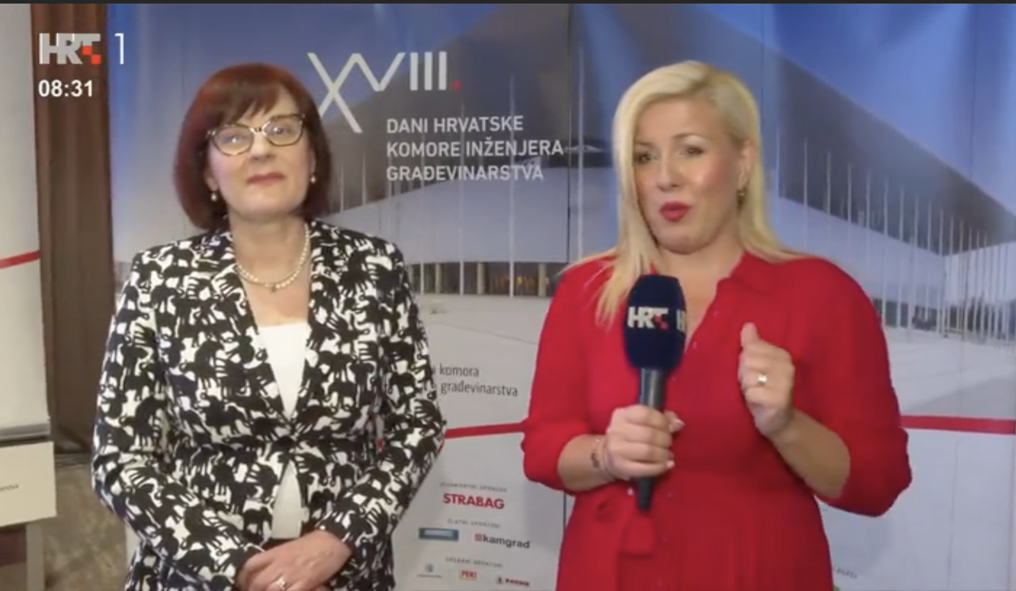
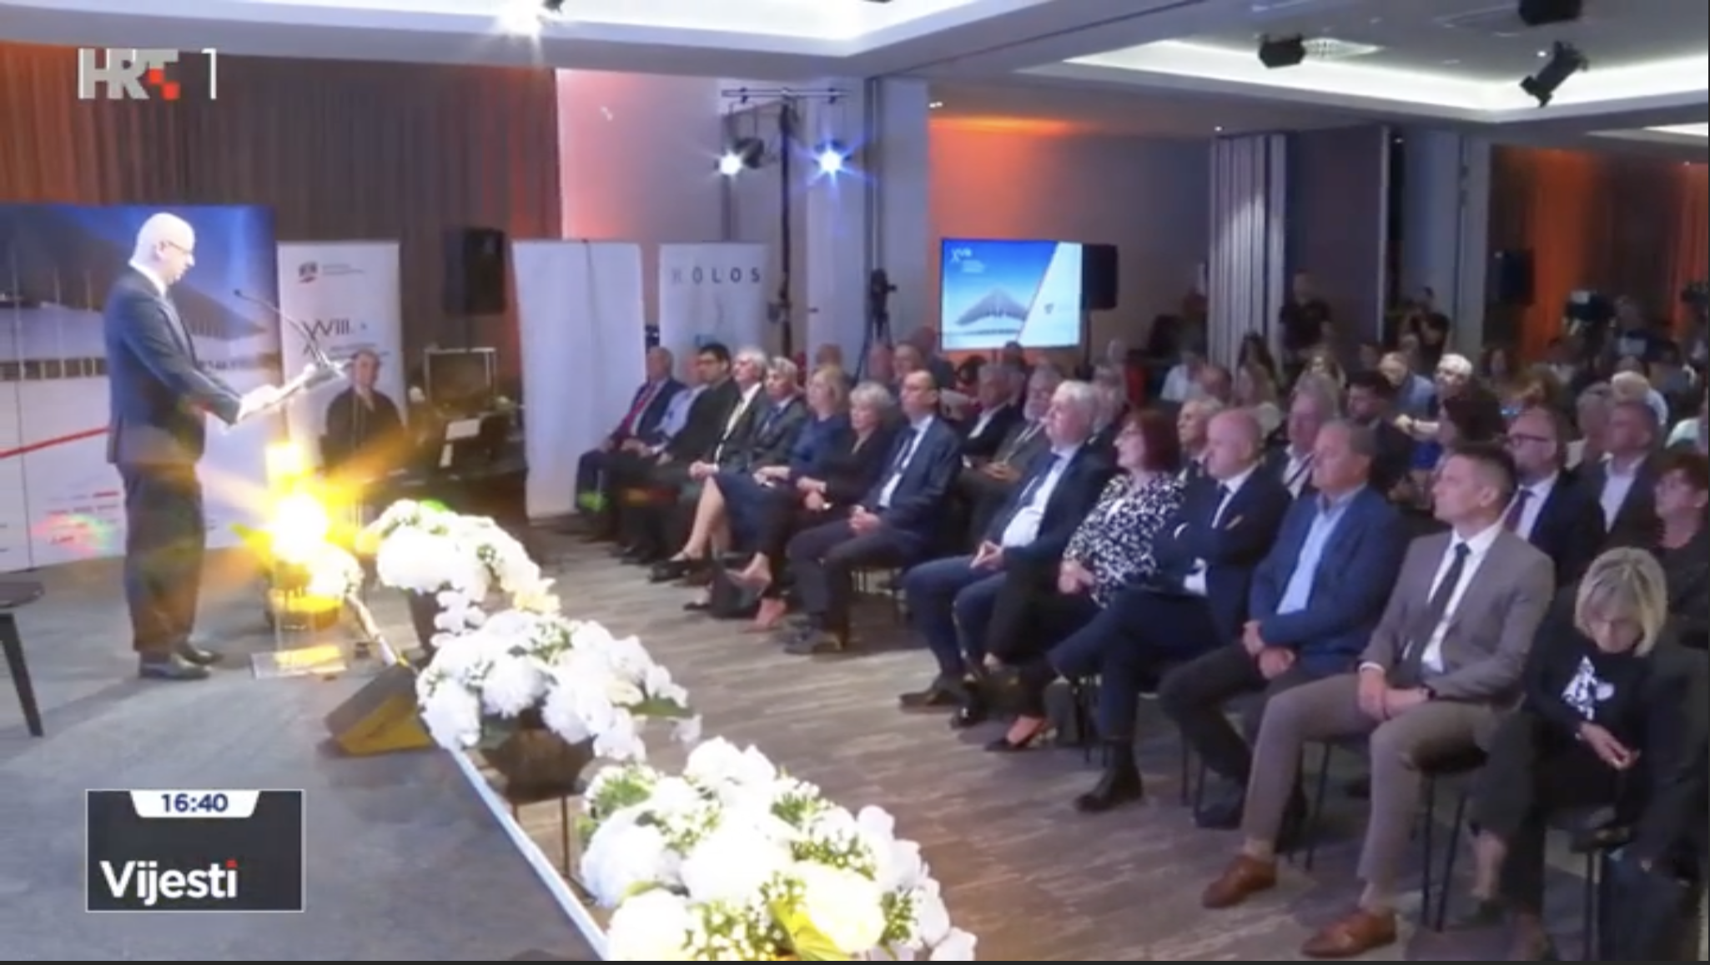
Dobro jutro Hrvatska
Vijesti HTV

Slide 10
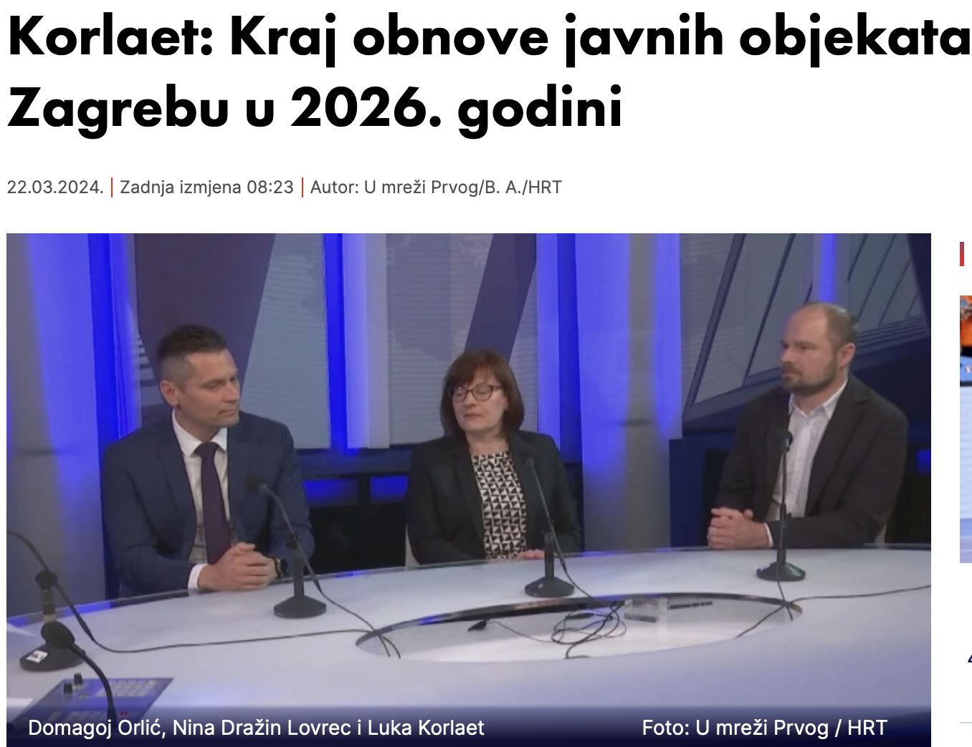
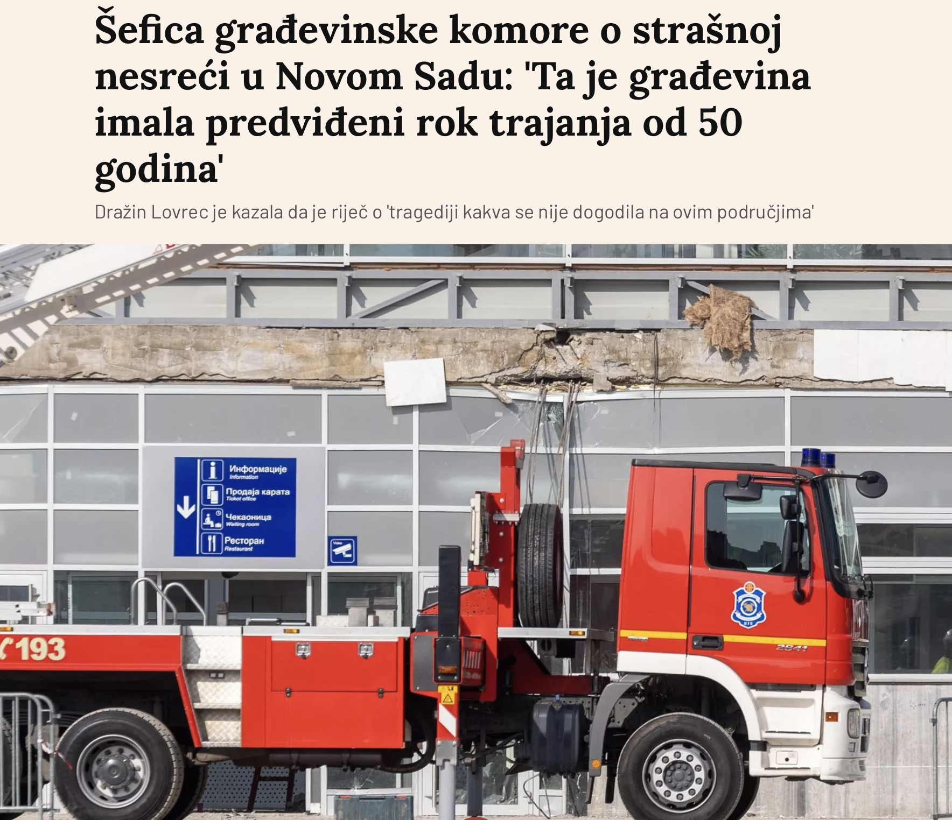
HRT
Telegram

Slide 11
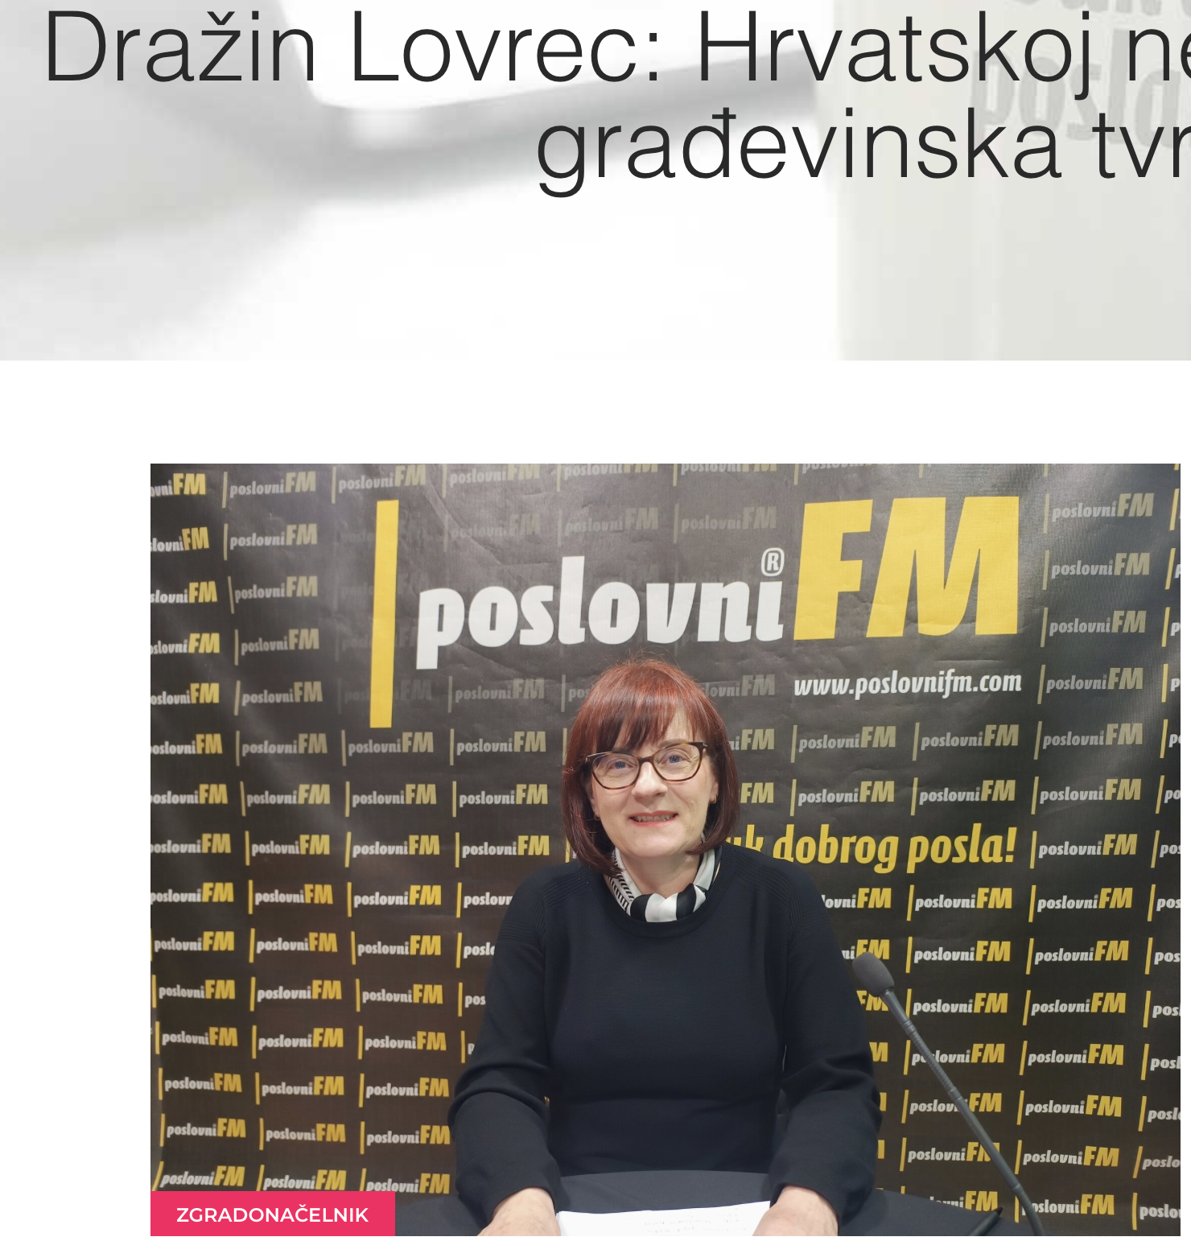

Women in Adria
Poslovni FM

Slide 12
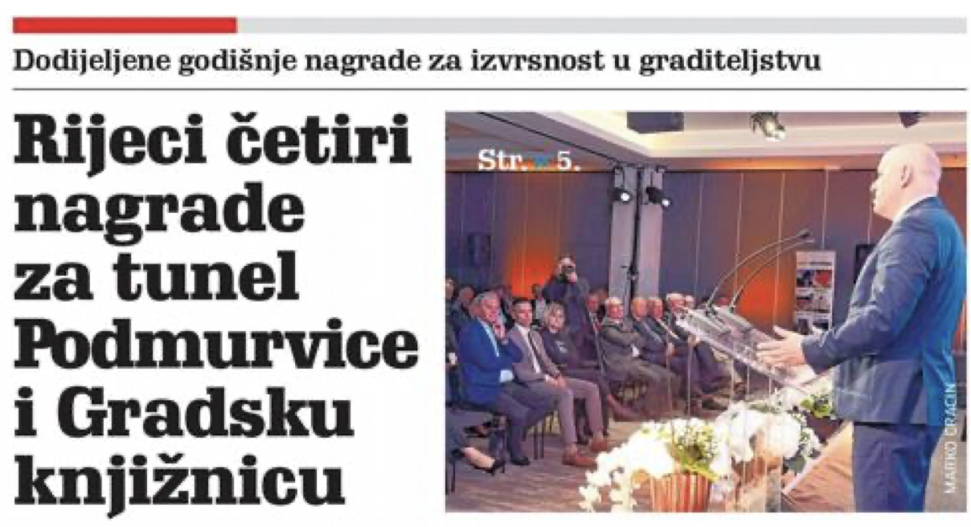
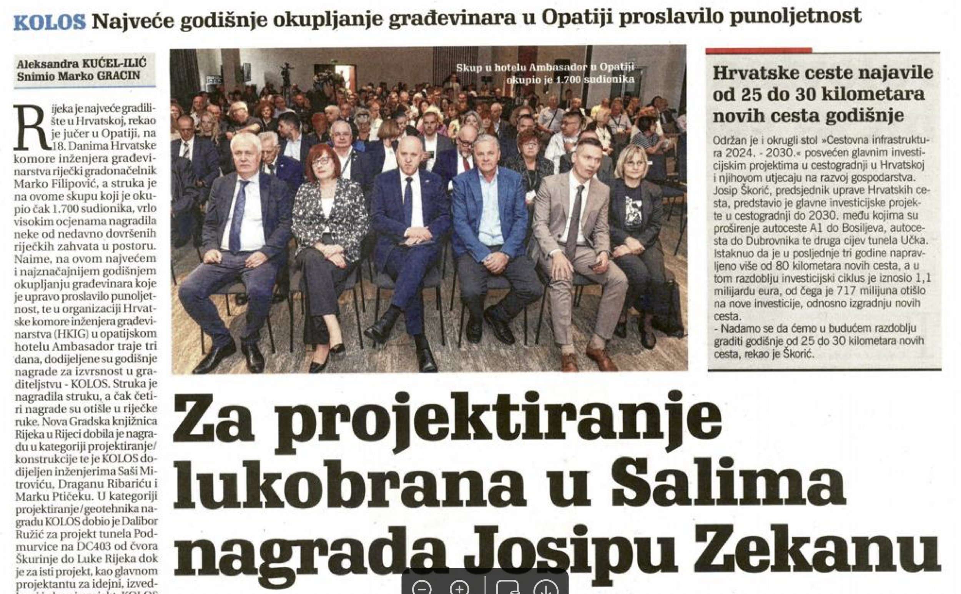
Novi list
Zadarski list

Slide 13
Ostale komunikacijske aktivnosti

Slide 14
Dani HKIG 2024. i nagrada Kolos
Produkcija i organizacija 18. Dana HKIG 2024.
Pisanje sinopsisa za otvorenje Dana i za Kolos
Dogovaranje dolaska medija i TV kuća na 18. Dane
Dogovaranje medijskog praćenja Dana iz Opatije
Pisanje poziva medijima za 18. Dane
Priprema priopćenja za medije

Slide 15
Ostale aktivnosti
Redovito savjetovanje
Sastanci s vodstvom Komore
Priprema mjesečnih izvještaja
Izrada prezentacija (za konferencije, Upravni odbor, Skupštinu HKIG-a...)
Priprema različitih tekstova za facebook te tekstova za vanjske publikacije
Pisanje različitih govora

Slide 16
Aktivnosti na društvenim mrežama

Slide 17
Rezultati Facebook u 2024.
5.4420
followera
77.000 pregleda
114
postova
2.600
interakcija

Slide 18
Rezultati Linkedin i YouTubeu 2024.
Linkedin
5.4420
followera
YouTube
1.532
followera
17
postova
113
pretp-latnika
7
objava
13.400
pregleda

Slide 19
Najbolje fb objave

Slide 20
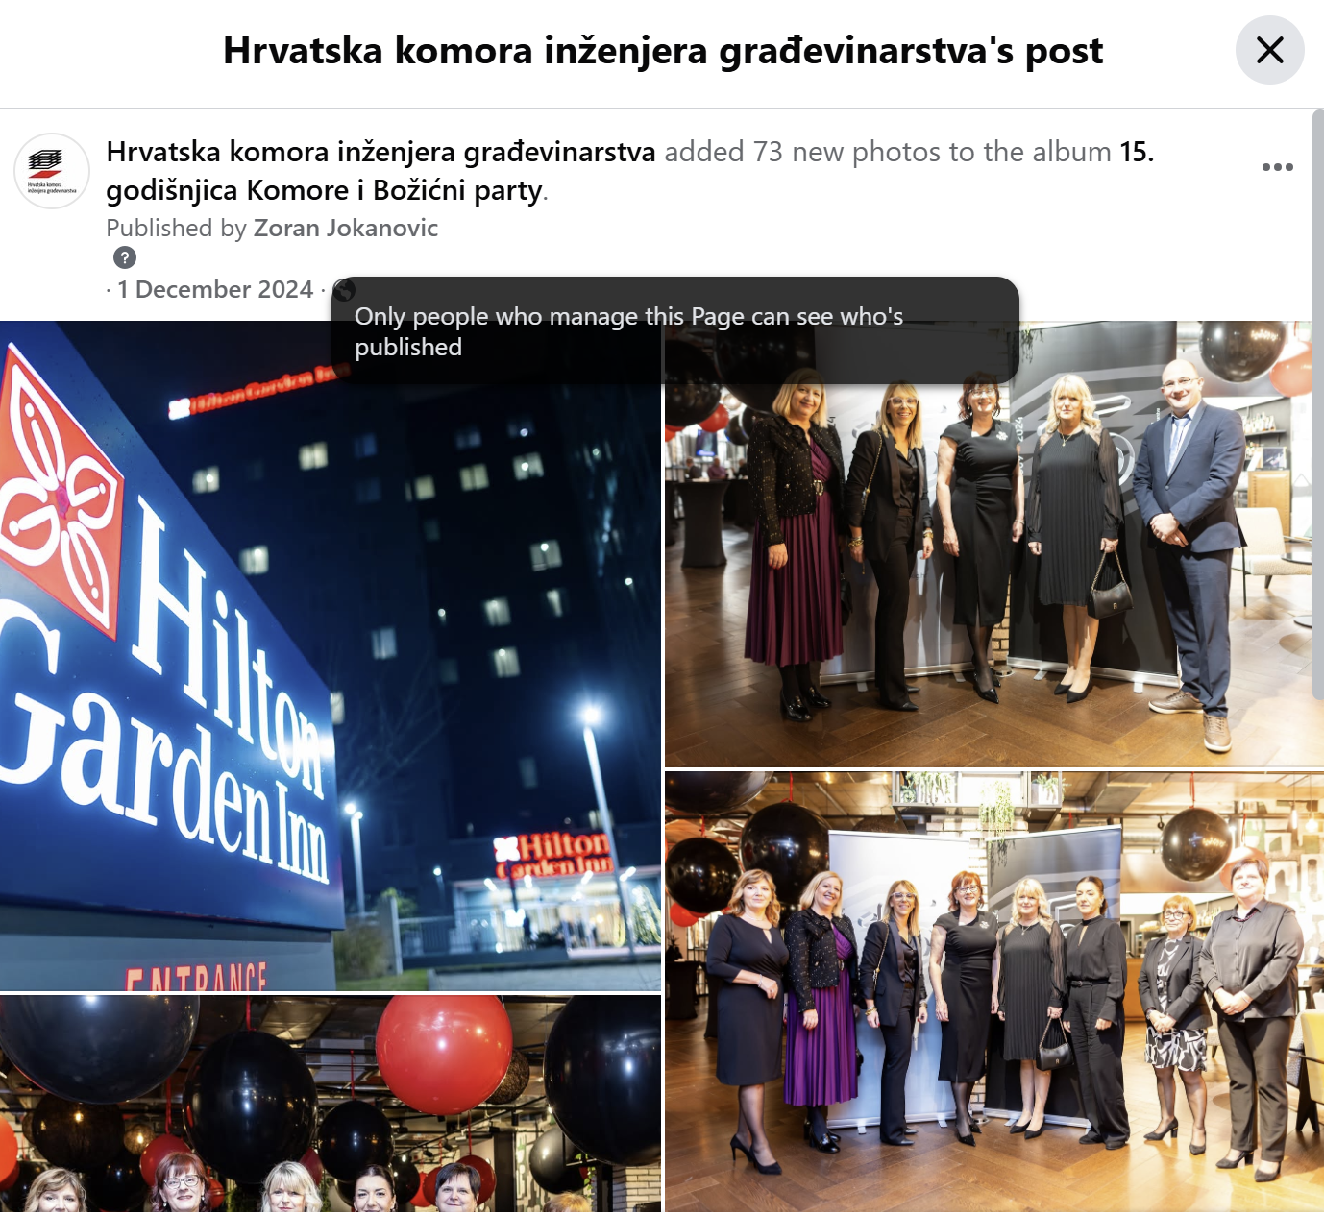
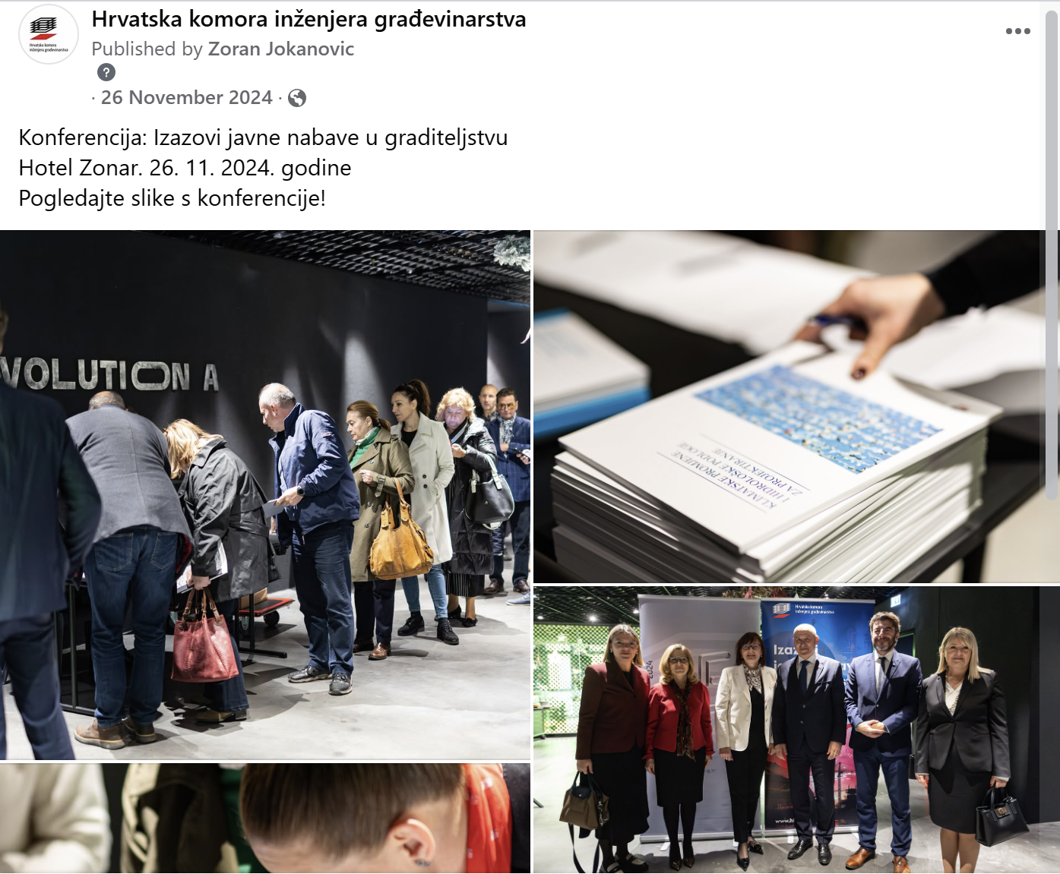
Notes:
2021

Slide 21
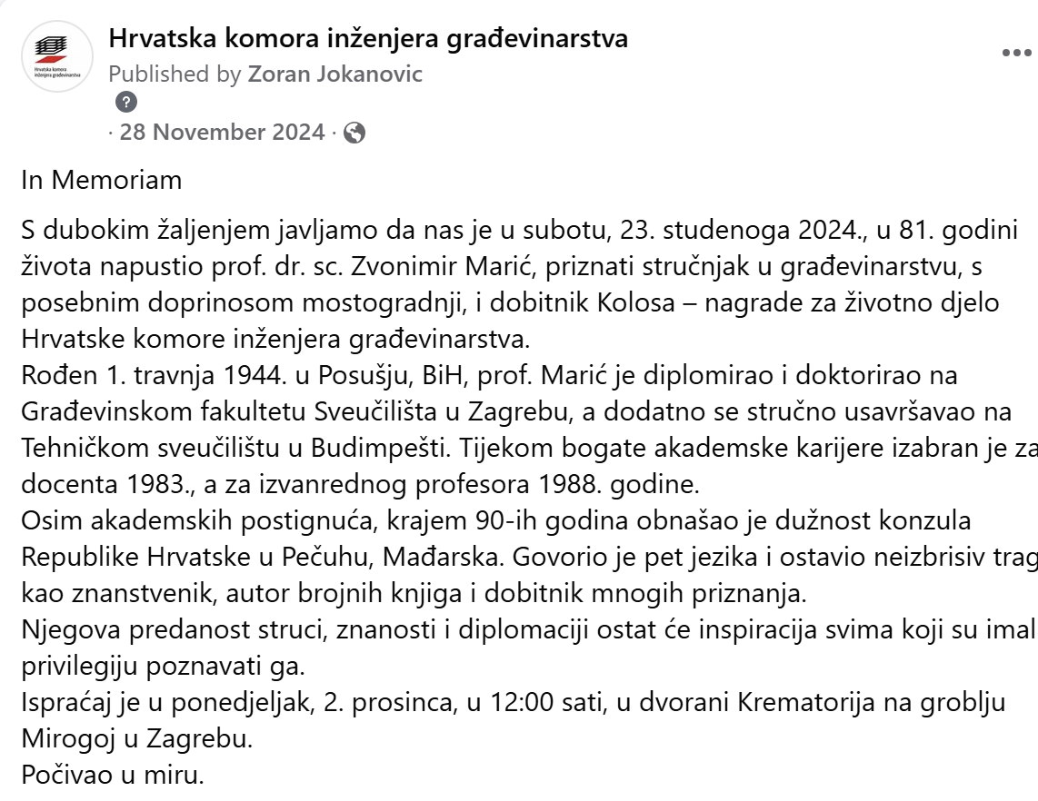
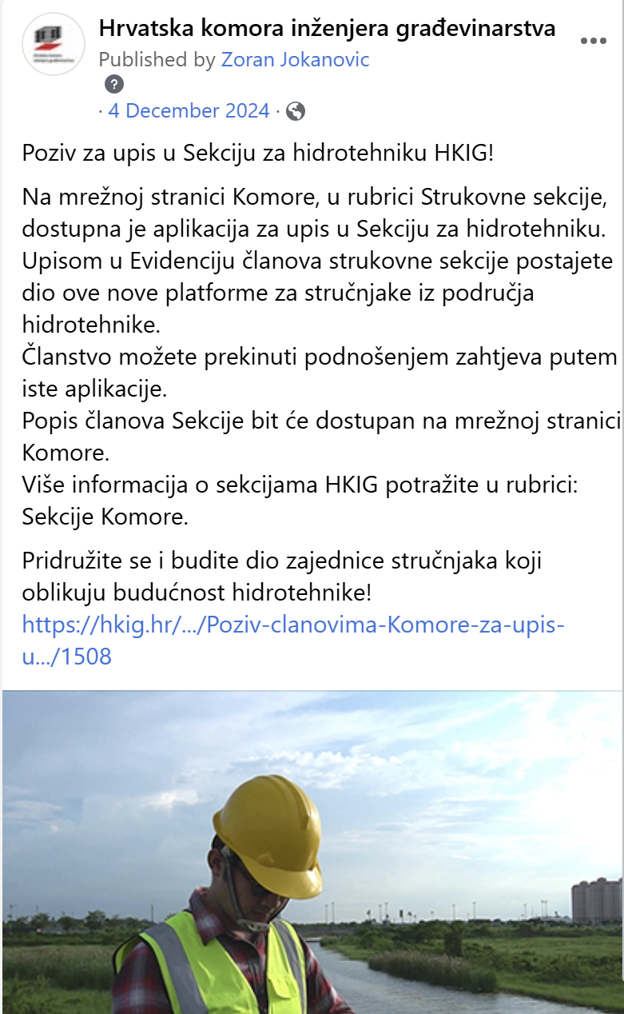
Notes:
2021

Slide 22

Quadrans d.o.o.
Veljača 2025.

